Slide 1
Mobilní zařízení pro ČZU
Prezentují:
Anna Dolejšová a Tomáš Najman

Slide 2
Osnova prezentace
Vymezení základních pojmů
Mobilní zařízení
Typy smluv
Nové podmínky
v nové rámcové smlouvě
v nové směrnici
Detaily provozu MZ na ČZU
Formuláře
Intranet
Kontakty a serviceDesk
Příklady práce administrátorů MZ

Slide 3
Vymezení základních pojmů
Mobilní zařízení = SIM karta pro hlasové a datové služby
Typy smluv
Služební - náklady hrazeny ČZU vyjma nadlimitních nákladů
Benefitní - náklady v plné výši přeúčtovávány zaměstnanci
Provozní - náklady v plné výši hrazeny ČZU

Slide 4
Nová rámcová smlouva mezi ČZU a T-mobilem
Nový ceník
2 hlasové tarify
2 datové balíčky
2 datové tarify
Neomezený datový tarif
Nulování FUP limitu
Výhodnější ceny volání na zahraniční čísla

Slide 5
Nová směrnice pro MZ na ČZU
Omezení počtu MZ a schvalování na úrovni fakult, kvestora
Změna logiky financování služebních MZ
Financování nadlimitních nákladů (služby premium SMS, MMS, volání na asistenční linky a barevné linky, volání na zahraniční čísla, roamingové služby a navyšování datového balíčku)
Provozní MZ
Počty MZ dle typu smluv
2 služební MZ
1 benefitní MZ
libovolný počet provozních MZ
Přiřazování tarifů
Služební MZ – neomezený hlasový tarif nebo datový tarif
Benefitní MZ – hlasový tarif s 0 volných minut nebo datový tarif
Provozní MZ – libovolné nastavení tarifu

Slide 6
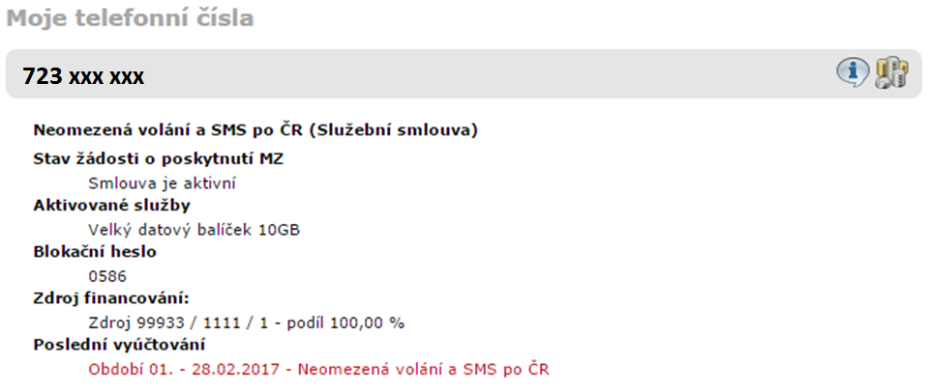
Provoz MZ na ČZU
Pasivní komunikace – intranet
Ceníky, informace a aktuality, FAQ
Formuláře
Vyúčtování a informace o nastavení MZ

Slide 7
Provoz MZ na ČZU
Aktivní komunikace
}
- e-mail
- telefon
- osobní setkání
- serviceDesk
95 %
5 %

Slide 8
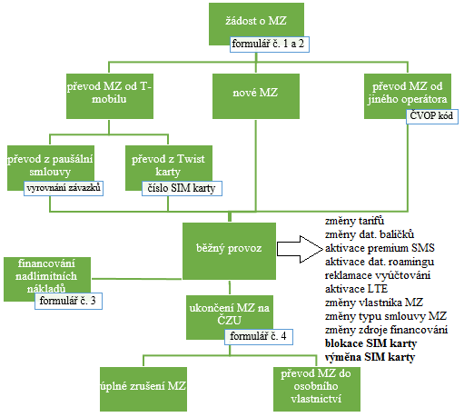
Životní cyklus MZ na ČZU

Slide 9
Příklady komunikace administrátorů MZ
Aktivace datového roamingu
Blokace SIM karty
Změna tarifu

Slide 10
Děkujeme za pozornost ☺

